Slide 1
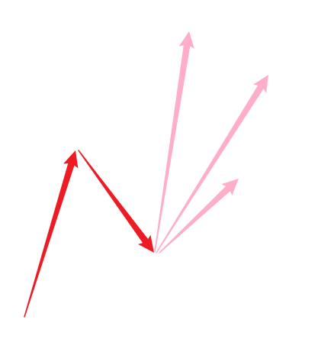
过前高+不背离=半仓卖出（减持半仓）
背离
过前高+背离=全仓卖出（清仓离场）
不过前高=等出止损或盘整背离再操作
介入
止损（清仓离场）

Slide 2
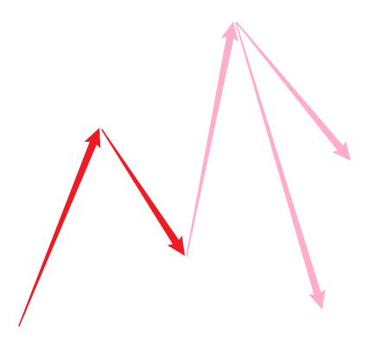

过前高+不背离=半仓卖出（减持半仓）
提高止损位（再破清仓离场）
止损（破平台清仓离场）

Slide 3
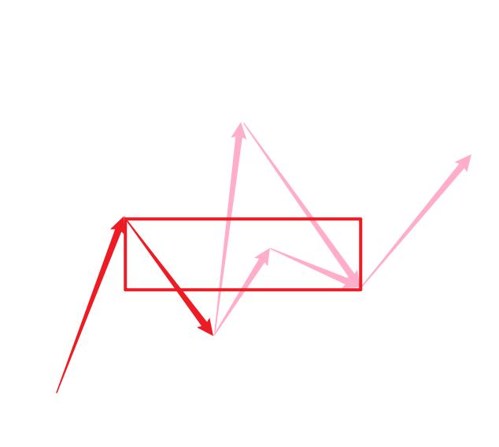
盘整背离=全仓卖出（清仓离场）
背离

Slide 4
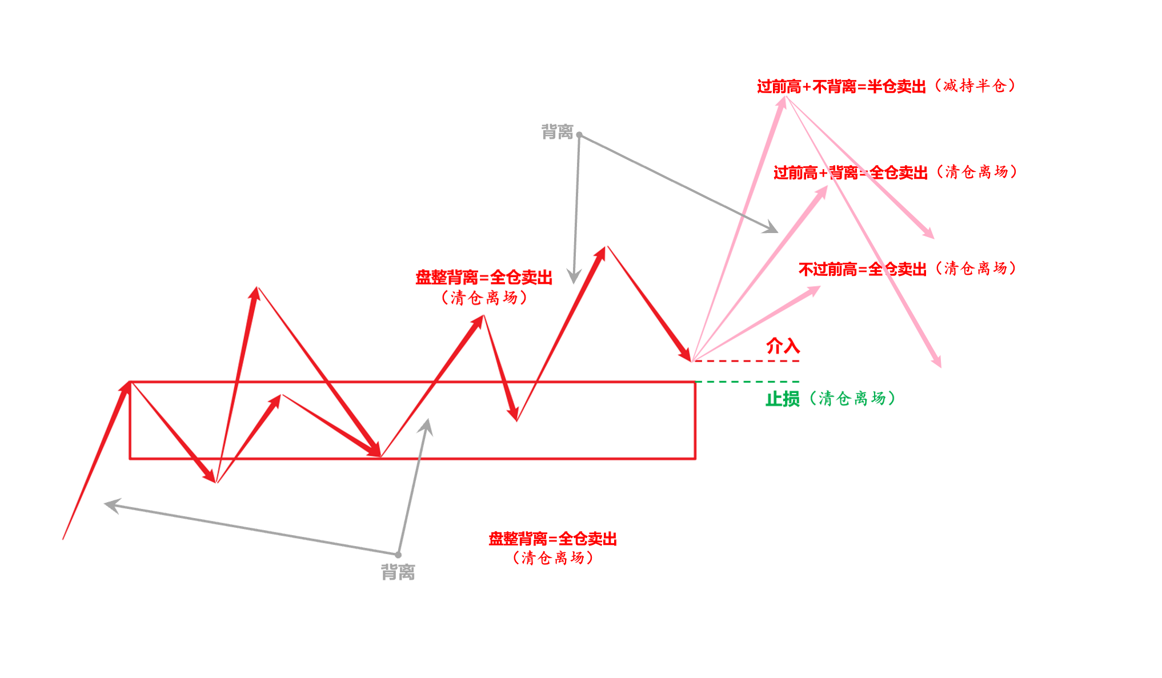
提高止损位
（再破清仓离场）
止损
（破平台清仓离场）

Slide 5
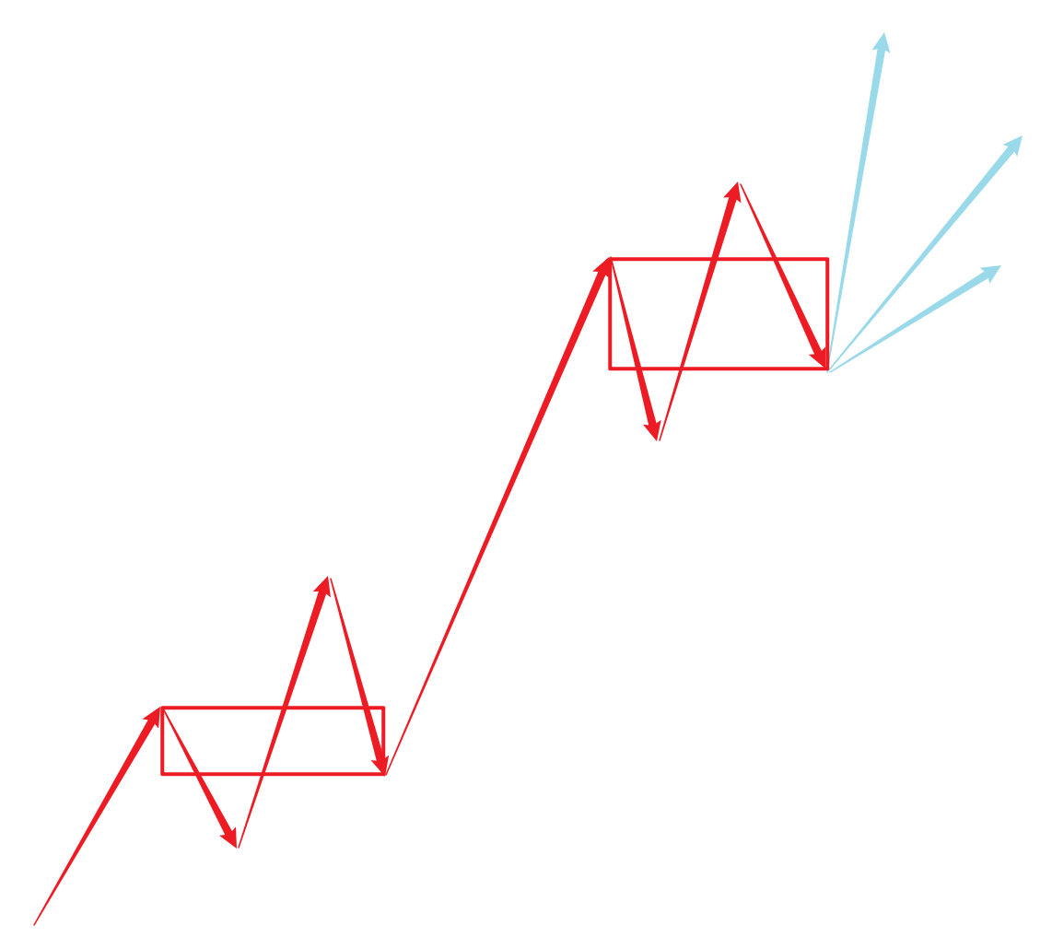
背离
过前高+不背离=全仓卖出（清仓离场）
过前高+背离=全仓卖出（清仓离场）
过前高+不背离=半仓卖出
（减持半仓）
不过前高=全仓卖出（清仓离场）
不背离
不背离
过前高+不背离=半仓卖出
（减持半仓）
不背离

